Slide 1
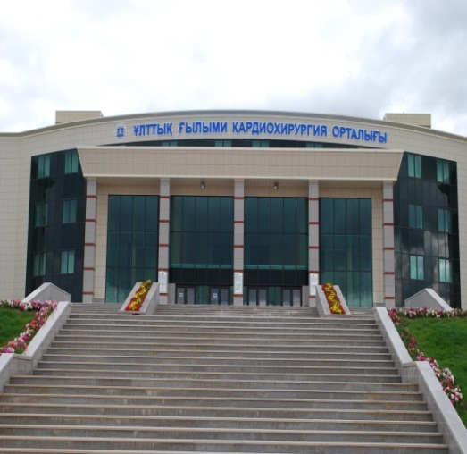
ЛИДЕРСТВО
В СЕСТРИНСКОМ ДЕЛЕ
Искакова Г.Т.
Астана
2018

Slide 2
ЛИДЕРСТВО
Лидерство — это процесс организации работы в группе, где лидером выступает человек, к которому прислушиваются, доверяют.
Лидер может быть как назначенным (формальный лидер), так и выбранным группой (неформальный лидер).

Slide 3
ЛИДЕРСТВО
Лидерство объединяет:
Внутренние черты характера
Навыки лидера
Характеристики ситуации
Лидер -
Направляет людей и группы для достижения общих целей,
Влияет на убеждения, мнения или поведение человека, группы или групп людей.
https://ru.scribd.com/doc/30261936/Nursing-Leadership-and-Management

Slide 4
ЛИДЕРСТВО
Лидер в сестринском деле
способен вдохновлять коллег на выполнение своих должностных обязанностей наилучшим образом
Качества лидера:
уникальные личностные характеристики,
исключительные клинические навыки,
отношения с другими в организации
https://ru.scribd.com/doc/30261936/Nursing-Leadership-and-Management

Slide 5
ЛИДЕРСТВО
Лидер в сестринском деле:
назначен(а) на управленческую позицию в медицинской организации с функционалом организатора:
Планирование штатного расписания и квалификационных требований
Оценка деятельности подчиненного персонала
Контроль за наличием расходного материала (ЛС, ИМН)
Организация ежедневных рабочих процессов
https://ru.scribd.com/doc/30261936/Nursing-Leadership-and-Management

Slide 6
ЛИДЕРСТВО
Лидерство и Менеджмент
Являются переплетенными понятиями
Различны
Трудно обсуждаемы одно без другого
https://www.slideserve.com/avye-pugh/nursing-leadership-and-management

Slide 7
ЛИДЕРСТВО
Хороший менеджер должен быть хорошим лидером
Навыки менеджера и лидера
взаимодополняющие
можно изучать и развивать:
Через опыт
Улучшение навыков в одной
области улучшит способности
в другой.
https://www.slideserve.com/avye-pugh/nursing-leadership-and-management

Slide 8
ЛИДЕРСТВО
Управленческие функции
Планирование
Организация
Укомплектование штата
Направление
Контроль
https://www.slideserve.com/avye-pugh/nursing-leadership-and-management

Slide 9
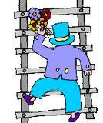
ВНЕСЕНИЕ ИЗМЕНЕНИЙ
Внесение изменений в организации
Изменение может быть угрозой если его делают тебе
и может быть возможностью продвижения к лучшему если его вносишь ты
https://www.slideserve.com/avye-pugh/nursing-leadership-and-management

Slide 10
ПРОЦЕСС ИЗМЕНЕНИЯ
https://www.slideserve.com/avye-pugh/nursing-leadership-and-management

Slide 11
СОПРОТИВЛЕНИЕ ИЗМЕНЕНИЮ
Сопротивление к изменениям – это эмоции, мнение или действие – или все вместе которые демонстрируют не согласие ,не желание принять изменение
Фукс Ш.
https://www.slideserve.com/avye-pugh/nursing-leadership-and-management

Slide 12
ПРОЯВЛЕНИЕ СОПРОТИВЛЕНИЯ
Сопротивление пассивное – не высказывание мнения, пассивность, циничность, ворчание, не выполнение новых указаний, подхалимство формальному начальству и сопротивление посреднику изменения
Сопротивление активное – словесное, протест, не выполнение работы, угрозы, создание коалиции протеста
https://www.slideserve.com/avye-pugh/nursing-leadership-and-management

Slide 13
ПОЧЕМУ ЛЮДИ НЕ ЛЮБЯТ ИЗМЕНЕНИЯ
Когнитивный диссонанс – селективное получение информации, сохраняющей старое мнение
Парадокс – изменение мнения принимается как слабость в глазах одних и как сила в глазах других
Не достаточная информация
Не умение принимать изменения и не умение изменяться
https://www.slideserve.com/avye-pugh/nursing-leadership-and-management

Slide 14
ЛИДЕРЫ КАК ПОСРЕДНИКИ ИЗМЕНЕНИЙ
Строящий часы не оглашает который час
Занимается людьми, а не стратегией
Скромный и профессионал
Амбициозен не только для себя лично но и для организации
Мотивирует людей для получения конкретных результатов и не жалуется на трудности
Понимает что трудности обучают большему чем удачи
https://www.slideserve.com/avye-pugh/nursing-leadership-and-management

Slide 15
ЛИДЕРСТВО
Организатор команды
Команда представляет собой группу людей, организованных для выполнения необходимой работы организации.
Команды стали важными в изменяющейся среде здравоохранения.
Команды объединяют множество людей с разными знаниями, навыками и опытом для удовлетворения потребностей клиентов.
https://www.slideserve.com/avye-pugh/nursing-leadership-and-management

Slide 16
ЛИДЕРСТВО
Формальное и неформальное лидерство
Формальный лидер (руководитель) – официально назначенный руководитель
Формальное лидерство выполняется:
Директором по сестринскому делу
Старшей медицинской сестрой
Иными лицами, на которых возложена такая обязанность
https://www.slideserve.com/avye-pugh/nursing-leadership-and-management

Slide 17
ЛИДЕРСТВО
Неформальный лидер
Лицо, которое
не имеет официальных полномочий действовать в качестве лидера
способно убедить может влиять на других членов в рабочей группе
https://www.slideserve.com/avye-pugh/nursing-leadership-and-management

Slide 18
ЛИДЕРСТВО
ПРИЧИНЫ ОТСУТСТВИЯ У МЕДИЦИНСКИХ СЕСТЕР ЛИДЕРСТВА
Сестринским делом занимаются люди, которые больше нуждаются в том, чтобы ими руководили;
При подготовке среднего мед. персонала мало внимания уделяется вопросам лидерства;
Медсестры-лидеры используют авторитарный стиль управления, который не поощряет к лидерству других;
В медицинской среде существует стойкое убеждение, что медсестрам платят за то, чтобы они выполняли указания, а не за то, чтобы они думали;
Подавляющее большинство медсестер женщины, которые по своей природе пассивны
https://www.slideserve.com/avye-pugh/nursing-leadership-and-management

Slide 19
ЛИДЕРСТВО
Самая большая ответственность лидера в сестринском деле, впрочем как и любого руководителя/лидера/менеджера
Заключается в создании благоприятной среды – для работников – среды работы, для пациентов – среды лечения, для посетителей – среды пребывания.
Сотрудники, которые убеждены, что их лидер заботится о них и считается с ними будут передавать это уверенность своим пациентам, будут выполнять свою работу с максимальной отдачей, добиваясь тем самым высоких результатов.
https://www.slideserve.com/avye-pugh/nursing-leadership-and-management

Slide 20
ЛИДЕРСТВО
Благодарю за внимание!
Национальный научный кардиохирургический центр
Туран, 38, Астана, Казахстан 010000
Тел./Ф.: (7172)70-31-03/(7172)70-31-04
http://www.cardiacsurgery.kz

Slide 21
ВОПРОСЫ!

